Slide 1
Inclusione e personalizzazione nell’insegnamento delle STEAM
Lezione 7: Talenti speciali
Parte II: Lo spettro dell’autismo
Grzegorz Karwasz
Professor in Experimental Physics
- Facoltà di Fisica, Astronomia e Informatica Applicata, Universita’ Nicolao Copernico, Torun, Polonia
karwasz@fizyka.umk.pl

Slide 2
La calotta cranica: la lente del mondo intero
Alla fine del 2016 un noto produttore di videogiochi ha presentato la sua ultima novità: un visore grazie al quale l’utente può vivere il gioco come se fosse letteralmente dentro di esso […]
Se i progressi delle realtà virtuale […] tanto più […] che il nostro cervello è naturalmente dotato di un meccanismo di simulazione […]
La massa gelatinosa e rugosa di appena un chilogrammo e mezzo di peso che costituisce il nostro cervello, oltre a permetterci di contemplare cosmo e immaginare ipotetiche vite su altri pianeti, di fare previsioni sulle fluttuazioni della Borsa di valori e progettare sofisticati dispositivi per migliorare la qualità della nostra vita o distruggerla con terrificante efficacia, ci permette anche di simulare lo stato mentale delle persone presenti nel nostro ambiente al fine di identificare e comprendere il loro comportamento. (p.10)
Silvina Catuara Solarz, I neuroni specchio. Apprendimento, imitazione, empatia, EMSE Milano, 2022
Alla fine del 2016 un noto produttore di videogiochi ha presentato la sua ultima novità: un visore grazie al quale l’utente può vivere il gioco come se fosse letteralmente dentro di esso […]
Se i progressi delle realtà virtuale […] tanto più […] che il nostro cervello è naturalmente dotato di un meccanismo di simulazione […]
La massa gelatinosa e rugosa di appena un chilogrammo e mezzo di peso che costituisce il nostro cervello, oltre a permetterci di contemplare cosmo e immaginare ipotetiche vite su altri pianeti, di fare previsioni sulle fluttuazioni della Borsa di valori e progettare sofisticati dispositivi per migliorare la qualità della nostra vita o distruggerla con terrificante efficacia, ci permette anche di simulare lo stato mentale delle persone presenti nel nostro ambiente al fine di identificare e comprendere il loro comportamento. (p.10)
Silvina Catuara Solarz, I neuroni specchio. Apprendimento, imitazione, empatia, EMSE Milano, 2022

Slide 3
I neuroni specchio
Alla fine del scolo scorso […] la squadra guidata da Giacomo Rizzolatti […] era interessata all’attività elettrica delle cortecce motorie [e in particolare] come vengono atti intenzionali con l’uso dell’intera mano o ditta separate.
I macachi protagonisti dello studio erano seduti e dovevano attivare con un pollice e l’indice un interruttore che accendeva una luce […] Dovevano poi afferrare gli oggetti […] una ricompensa: arachidi, uva passa, pezzi di mela
Nella vita quotidiana del laboratorio i membri del team approfittavano delle pause per fare un spuntino e non era insolito che ricorressero alle arachidi destinate ai macachi. Un bel giorno, mentre alcuni ricercatori si portavano alla bocca delle arachidi, udirono un «tac-tac-tac». Era oscilloscopio che indicava l’attivazione dei neuroni nella regione F5.
L’équipe di Rizzolatti intuì dal primo momento che stava assistendo a qualcosa enormemente importante […] Anche se i macachi erano fermi, i loro neuroni si attivavano come se fossero stati loro a eseguire i movimenti.
[…] che vennero chiamati «neuroni specchio» si attivano sia quando il soggetto compie un atto motori sia quando lo osservava eseguito da un altro. (p. 33-36)

Slide 4
«Neuroni specchio»
La scoperta dei neuroni specchio, la cui caratteristica è quella di attivarsi sia quando l’individuo compie una certa azione sia quando la osserva in altri, ci ha permesso di conoscere il meccanismo neurobiologico alla base di una varietà di comportamenti sociali molto importanti, come la capacità di mettersi nei panni dell’altro, l’imitazione, l’empatia e persino il linguaggio.
Vari studi suggeriscono che negli esseri umani una disfunzione del sistema dei neuroni specchio può essere una anomalia fondamentale nei disturbi dello spettro autistico, una serie di condizioni associate all’isolamento sociale.
[…] disturbi che compaiono precocemente durante lo sviluppo neurologico.
Tutti questi disturbi sono caratterizzati da chiusura i se stessi, alterazioni nell’interpretazione e nella comunicazione sociale, limitazioni nelle capacità di usare il linguaggio, interesse ristretto e ossessivo per un argomento particolare, comportamenti ripetitivi e stereotipati, estrema intolleranza a ogni cambiamento e frustrazione (p.97-8)

Slide 5
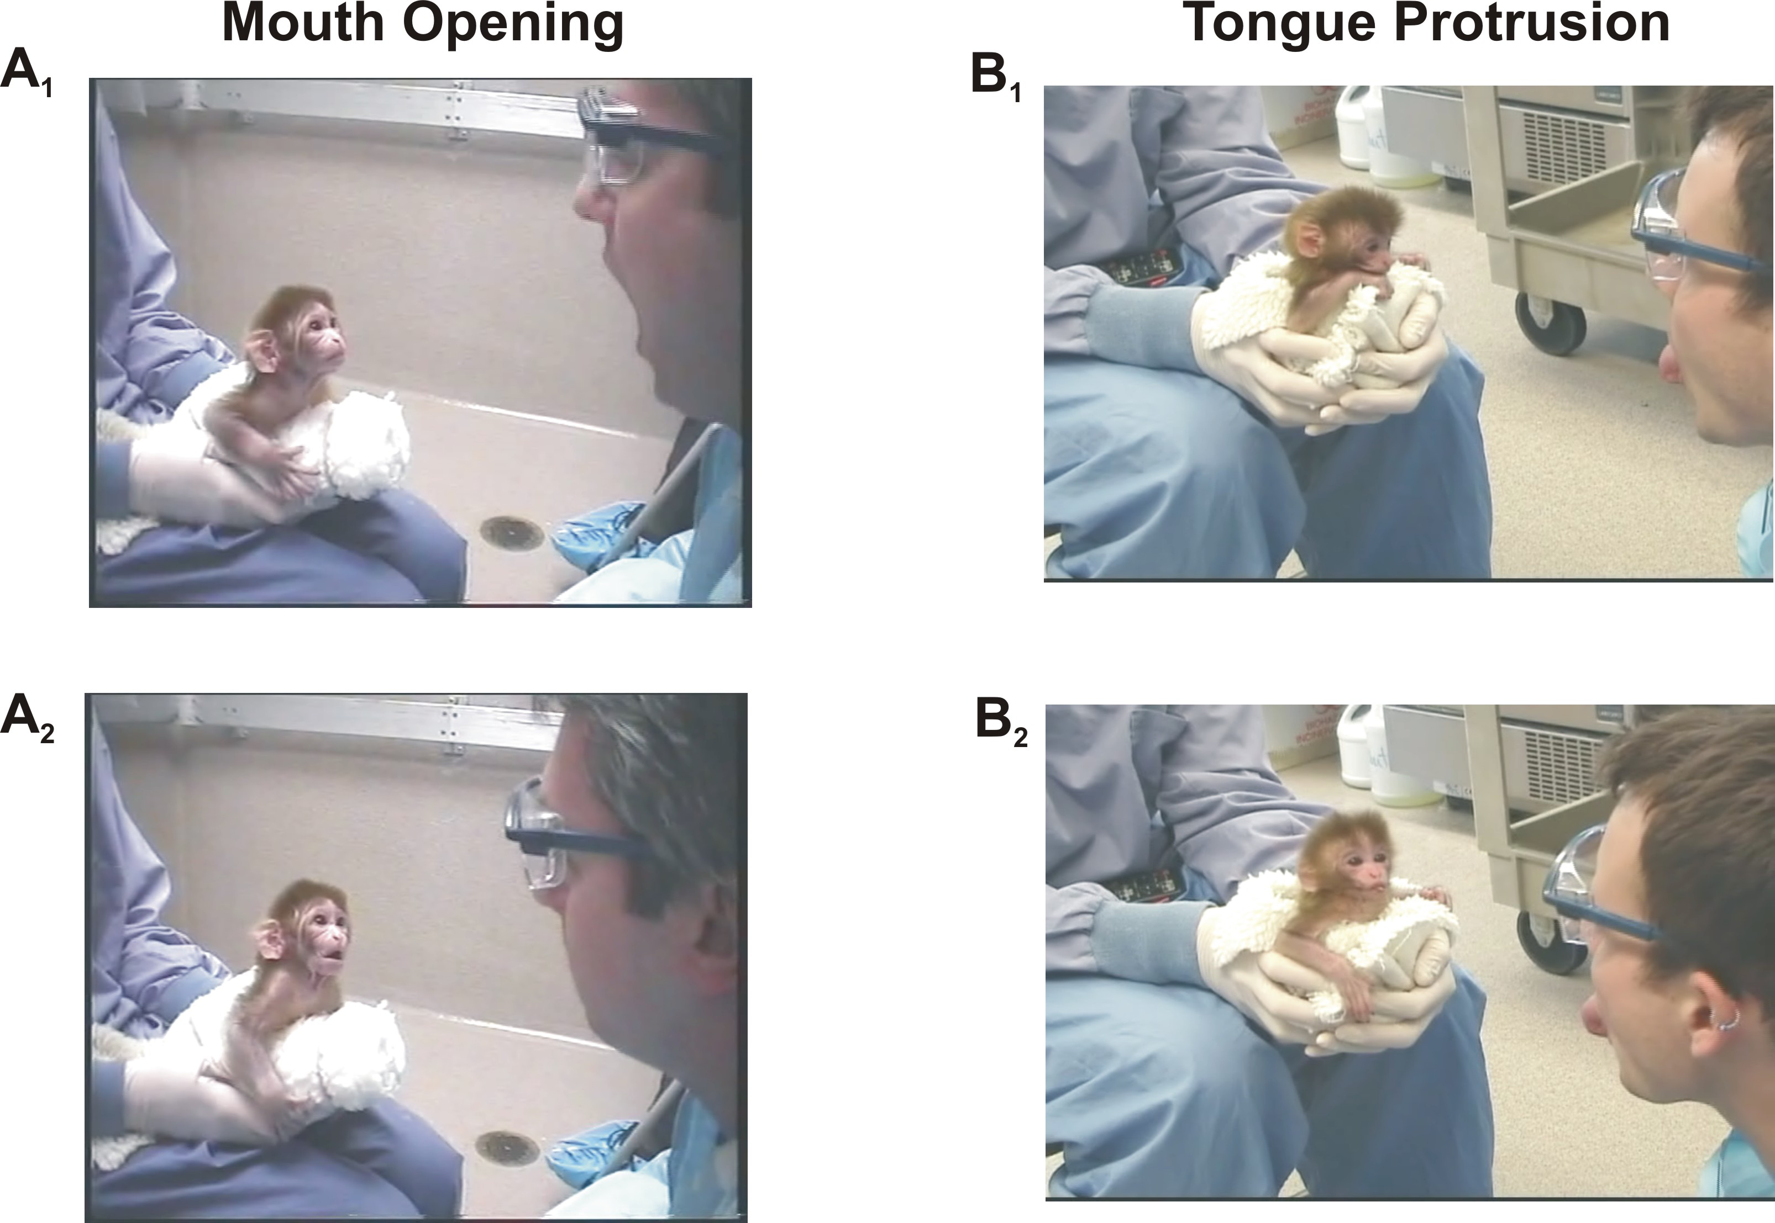
«Scimmiottare»
Neonatal Imitation in Rhesus Macaques
Pier F Ferrari et al. PLOS 2006,
https://journals.plos.org/plosbiology/article?id=10.1371/journal.pbio.0040302

Slide 6
Le donne sono più empatiche degli uomini?
Stando agli stereotipi di genere le donne sarebbero più amorevoli, sensibili ed empatiche degli uomini, i quali sarebbero invece meno emotivi e più razionali. Di fatto questa nozione non è un semplice pregiudizio della gente in quanto gli studi hanno dimostrato che le donne sono più rapide e accurate degli uomini nel riconoscere le espressioni facciali e linguaggio emotivo del corpo.
[…] nel caso specifico dell’empatia queste differenze potrebbero essere sorte in risposta ai diversi ruoli svolti da uomini e donne nel corso dell’evoluzione e in base ai quali le donne erano spesso responsabili delle cura delle prole.
[…] le donne hanno maggiori volumi di materia grigia nella corteccia frontale inferiore e nella corteccia parietale anteriore inferiore, due aree tipicamente associate alla predisposizione empatica e al sistema specchio. (p.77)

Slide 7

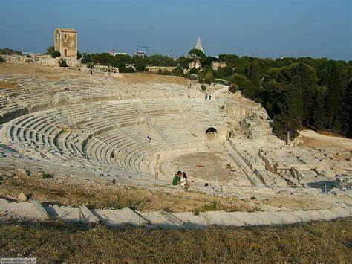
Il teatro della Grecia classica
La riflessione sull’importanza del contagio emotivo per la nostra vita ha una lunga storia. Più di due mila anni fa il grande filosofo […] lo considerava uno degli ingredienti fondamentali del genere teatrale greco.
La rappresentazione scenica, in cui non mancavano omicidi, incesti e ogni sorta di eventi crudeli, permetteva agli spettatori di sperimentare passioni e istinti senza […]
Si chiama kátharsis …
https://tse1.mm.bing.net/th?id=OIP.UMbd4R39xX1Y9zQdMo76_AHaFj&pid=Api&P=0
https://tse3.mm.bing.net/th?id=OIP.-XZD7ugv8Mwkb-jfs8_9_AHaFj&pid=Api&P=0

Slide 8
«Autismo»
L'autismo è un disturbo del neuro-sviluppo caratterizzato dalla compromissione dell'interazione sociale e da deficit della comunicazione verbale e non verbale che provoca ristrettezza d'interessi e comportamenti ripetitivi.
Attualmente risultano ancora sconosciute le cause di tale manifestazione, divise tra cause neuro-biologiche costituzionali e psico-ambientali acquisite.
Pertanto ritroviamo importanti disturbi dell’attenzione nelle persone con sintomi di autismo, le quali spesso non riescono a seguire il pensiero o l’attività del momento, sui quali viene richiamata o vorrebbero porre la loro concentrazione, così come non riescono a seguire il pensiero e il ragionamento degli altri a causa della costante presenza di svariate e coinvolgenti emozioni interne come la paura, l’angoscia e la sofferenza.
https://it.wikipedia.org/wiki/Autismo

Slide 9
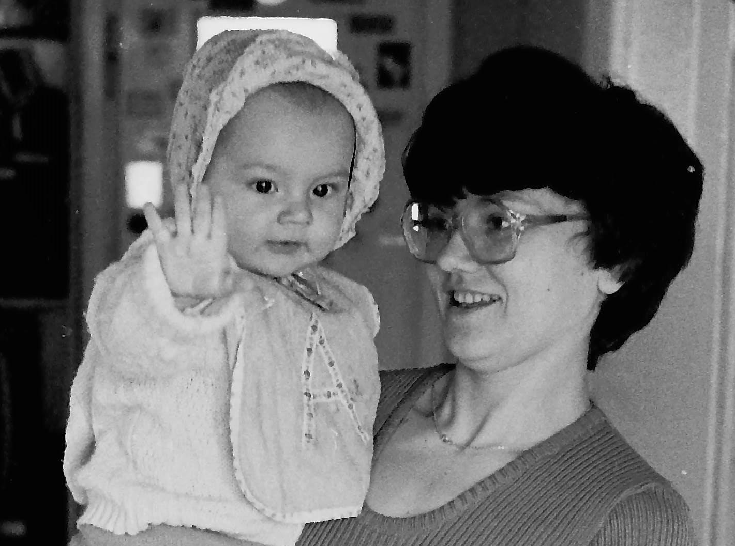
Signs and Symptoms of Autism Spectrum Disorder
Evita o non mantiene il contatto visivo
Non risponde al nome entro i 9 mesi di età
Non mostra espressioni facciali come felice,
triste, arrabbiato e sorpreso a 9 mesi di età
Non gioca a semplici giochi interattivi come pat-a-cake da 12 mesi
Usa pochi o nessun gesto entro i 12 mesi di età (ad es., non saluta)
Non condivide interessi con gli altri entro i 15 mesi di età (ad esempio, non ti mostra un oggetto che gli piace)
Non punta a mostrarti qualcosa di interessante entro i 18 mesi di età
Non si accorge quando gli altri sono feriti o turbati entro i 24 mesi di età
Non si accorge degli altri bambini e non si unisce a loro nel gioco a 36m
Non pretende di essere qualcos'altro, come un insegnante o un supereroe, durante il gioco a 48 mesi di età
Non canta, balla o recita per te a 60 mesi di età
https://www.cdc.gov/ncbddd/autism/signs.html

Slide 10
Comportamenti “compensativi”
Allinea giocattoli o altri oggetti e si arrabbia quando l'ordine viene modificato
Ripete parole o frasi più e più volte (chiamata ecolalia)
Gioca con i giocattoli allo stesso modo ogni volta
È focalizzato su parti di oggetti (ad esempio, ruote)
Si arrabbia per modifiche minori
Ha interessi ossessivi
Deve seguire determinate routine
Sfiora le mani, dondola il corpo o gira in tondo
Ha reazioni insolite al modo in cui le cose suonano, odorano, sapono, guardano o si sentono
https://www.cdc.gov/ncbddd/autism/signs.html

Slide 11
Comportamenti “compensativi”
Credits: Wodzislaw Duch

Slide 12
Talenti “compensativi”
Ritardo delle competenze linguistiche
Capacità di movimento ritardato
Capacità cognitive o di apprendimento ritardate
Comportamento iperattivo, impulsivo e/o disattento
Epilessia o disturbo convulsivo
Abitudini alimentari e di sonno insolite
Problemi gastrointestinali (ad esempio, costipazione)
Umore insolito o reazioni emotive
Ansia, stress o preoccupazione eccessiva [progettare e fissare prossimi appuntamenti e le attività]
Mancanza di paura o più paura del previsto
È importante notare che i bambini con ASD potrebbero non avere tutti o alcuni dei comportamenti elencati come esempi qui.
https://www.cdc.gov/ncbddd/autism/signs.html

Slide 13
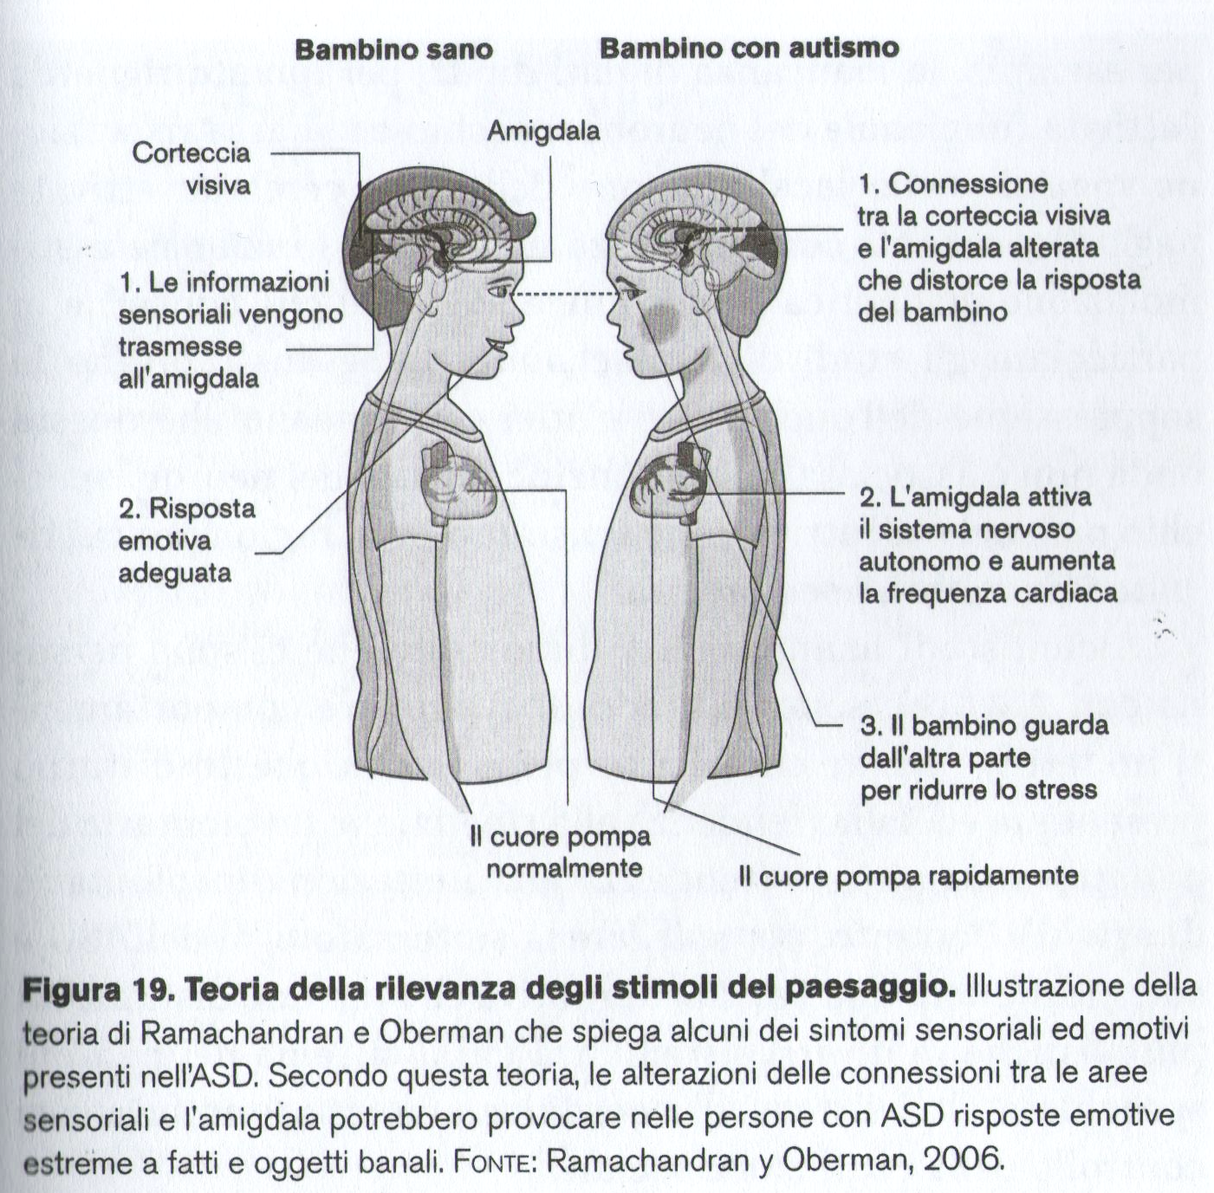
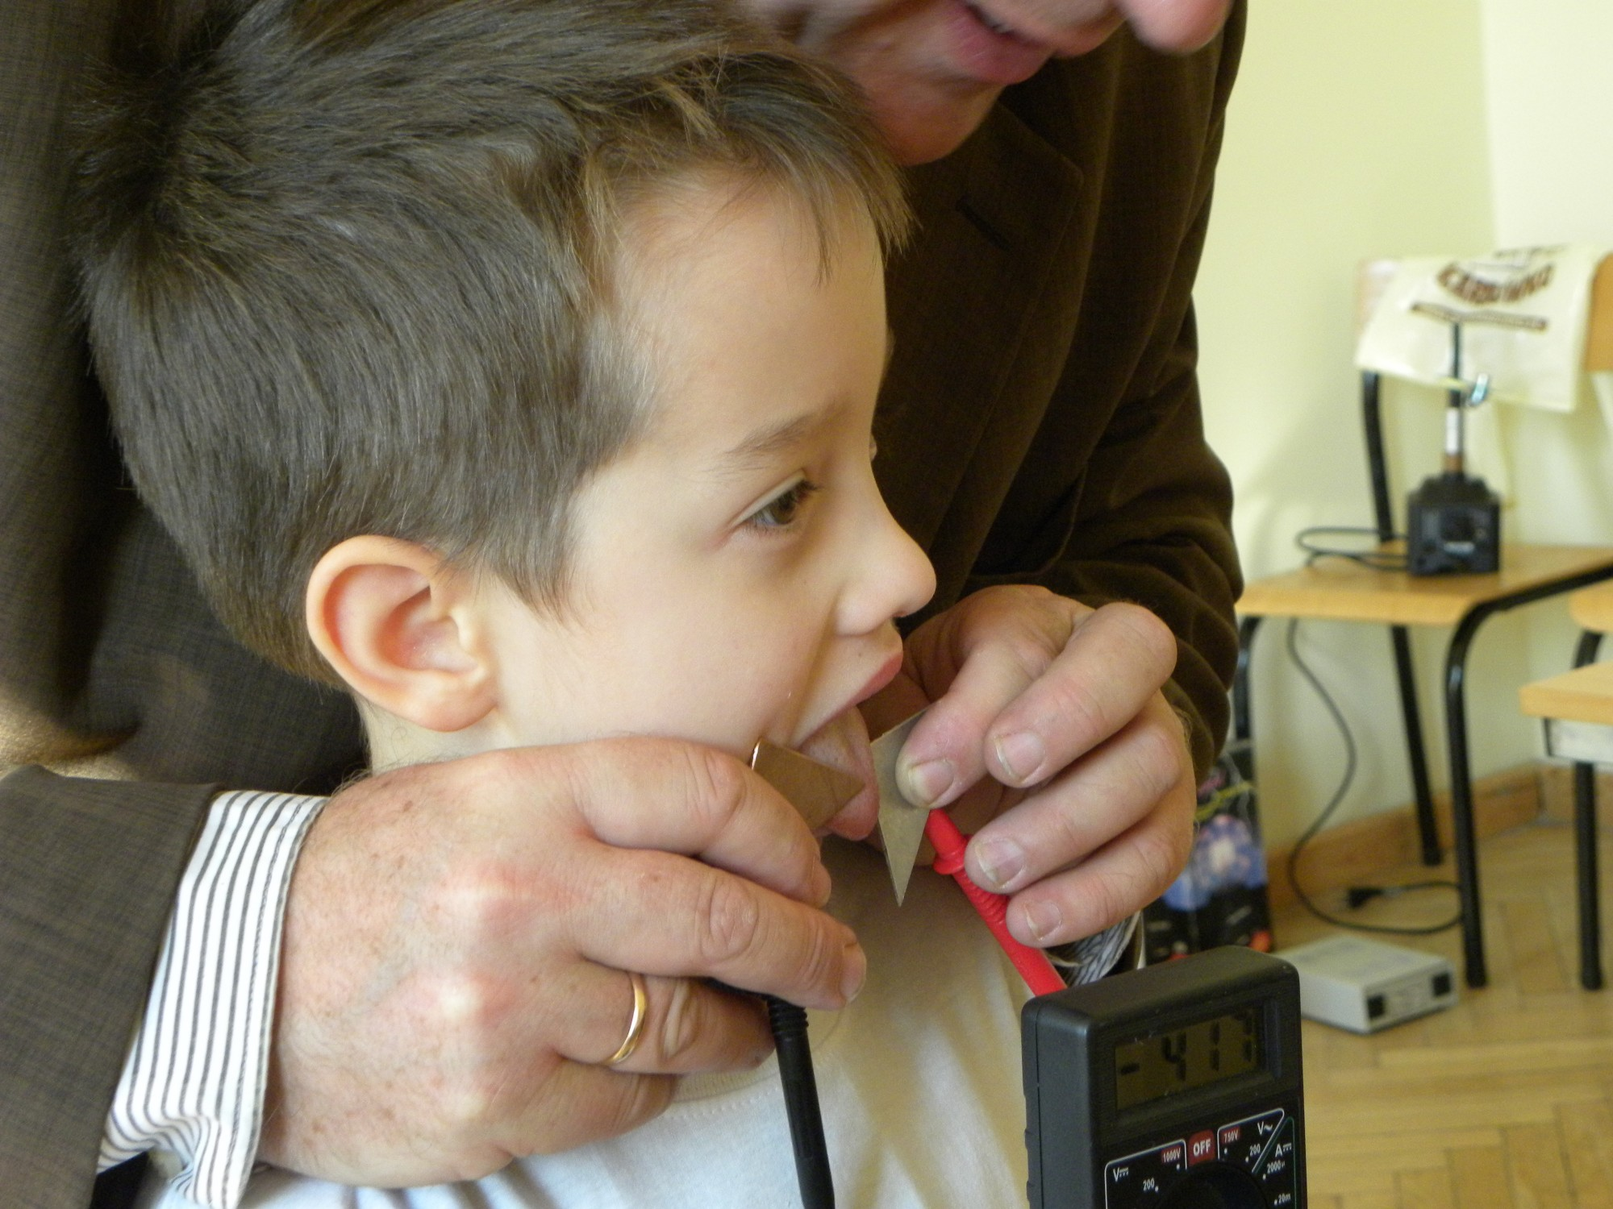
Basi neurologiche: l’amigdala
1. Connessione tra la corteccia visiva e l’amigdala alterata
3. Il bambino guarda dall’altra parte per ridurre lo stress
Il bambino guarda
dall’altra parte per
ridurre lo stress
Ricordiamo «il senso comune» (cioè l’amigdala) di Cartesio

Slide 14
«Beautiful mind» (John Nash)
«ma neanche con la sorella si aprì al rapporto con altri bambini.
John preferiva restare in salotto a leggere, e i giochi all’aperto non lo entusiasmavano. Quando fu il momento di andare a scuola la situazione peggiorò ancora, e non fece amicizia con nessun bambino.»
Poche, e mal riuscite relazioni sociali all’università.
Il lavoro per servizi segreti, nella situazione di forte tensione internazionale
Trattato in modo orrendo negli ospedali psichiatrici
Le sue proteste legali non portano nessun risultato
Tenta di ottenere l’asilo politico in Europa
A certo punto decide di «lavorare su se stesso»: migliora notevolmente
Il Premio Nobel riceve per la teoria di giochi che richiedono collaborazioni sociali
Muore, con la moglie, tornando da Oslo, in un incidente taxi, perché non indossavano le cinture.
https://www.vanillamagazine.it/john-nash-la-beatiful-mind-di-un-premio-nobel-schizofrenico-1/
https://www.nobelprize.org/prizes/economic-sciences/1994/nash/biographical/

Slide 15
Menti celebri
«In realtà nel corso della storia diverse personalità di spicco hanno mostrato tratti autistici:
Lewis Caroll, matematico, autore di Alice nel paese delle meraviglie
Il celeberrimo compositore e genio musicale Wolfgang Amadeus Mozart
Il maestoso scultore rinascimentale Michelangelo Buonarroti
e persino Albert Einstein stesso.
Chissà, forse anche nel XXI secolo le menti illuminate che trasformeranno il futuro della scienza e della cultura avranno ancor caratteristiche di questo tipo.
«Neuroni specchio» (p. 107)

Slide 16
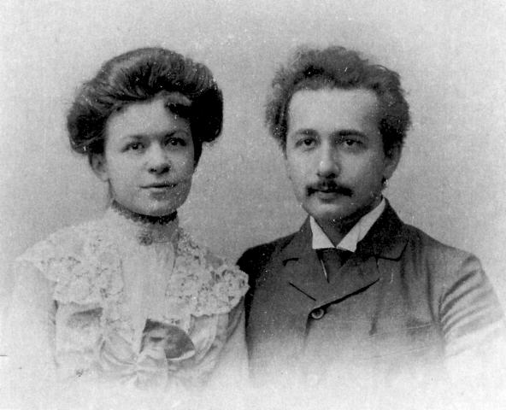
«Albert e Mileva»
Albert, come ha detto la sorella Maia di due anni più giovane, ha imparato a parlare tardi. Era solito "disegnare" frasi come contestarle. La madre, Paulina, gli insegnava a suonare il violoncello, lo zio Jacob insegnava algebra e un amico più anziano, uno studente di medicina, gli prendeva in prestito libri di divulgazione scientifica. All'età di 15 anni, studiò da solo il calcolo differenziale.
Quando Albert aveva un anno, l'azienda di suo padre stava per chiudere, così la famiglia si trasferì da Ulma a Monaco di Baviera. Il sistema scolastico di Bismarck, gli insegnanti di mentalità chiusa e lo studio come il must, trasformarono la scuola in un incubo. In Italia, dove il padre si trasferì poco prima della laurea (maturità) di Albert, si rianimò.

Slide 17
«Albert e Mileva»
I suoi genitori volevano che Albert studiasse al Politecnico di Zurigo, la migliore scuola superiore fuori dalla Germania. Senza maturazione doveva superare gli esami di ammissione. Si è innamorato del tedesco e della filosofia. Seguendo il consiglio di Rettore, Albert rimase un anno in Svizzera, dove finalmente raggiunse la maturità. Ma contro la volontà di suo padre, Albert decise di diventare uno scienziato, non un ingegnere.
Ancora una volta Albert non seguirà suo padre: quando si innamorò di Mileva Maric, una studentessa di matematica serba (sotto l'Austria all'epoca). Nel 1901 ebbero un figlio che morì presto. Mileva ha fallito l'esame di laurea ed è rimasta senza lavoro. Solo dopo la morte del padre, Alberts si sposò con Mileva. La posizione di ricercatore universitario, promessagli, va a un'altra persona: anche Albert rimane senza lavoro. Il suo amico lo trova per un posto come consulente in materia di brevetti a Berna. In breve tempo, prima del 1906, pubblicò 6 opere
(testo GK, sulla base delle ricerca dettagliata)

Slide 18
Casi riconosciuti
Dr. Grandin did not talk until she was three and a half years old. She was fortunate to get early speech therapy. Her teachers also taught her how to wait and take turns when playing board games. She was mainstreamed into a normal kindergarten at age five.
Her first book Emergence: Labeled Autistic was “unprecedented because there had never before been an inside narrative of autism.”
When she was young, she was considered weird and teased and bullied in high school. The only place she had friends was activities where there was a shared interest such as horses, electronics, or model rockets. Mr. Carlock, her science teacher, was an important mentor who encouraged her interest in science.
One of the problems today is for a kid to get any special services in school, they have to have a label. The problem with autism is you’ve got a spectrum that ranges from Einstein to someone with no language and intellectual disability
Educating Students with Different Kinds of Minds
If algebra had been required course for college graduation in 1967, there would be no Temple Grandin.
If you totally get rid of autism, you’d have nobody to fix your computer in the future.”

Slide 19
Casi riconosciuti
La dottoressa Grandin non parlò fino all'età di tre anni e mezzo. Ha avuto la fortuna di ottenere una terapia precoce del linguaggio. I suoi insegnanti le hanno anche insegnato come aspettare e fare a turno quando gioca ai giochi da tavolo. È stata inserita in un normale asilo all'età di cinque anni.
Il suo primo libro «Emergence: Labeled Autistic» era "senza precedenti perché non c'era mai stata una narrativa interna sull'autismo".
Quando era giovane, era considerata strana e presa in giro e vittima di bullismo al liceo. L'unico posto in cui aveva amici erano le attività in cui c'era un interesse condiviso come cavalli, elettronica o modellini di razzi. Il signor Carlock, il suo insegnante di scienze, è stato un mentore importante che ha incoraggiato il suo interesse per la scienza.
Uno dei problemi oggi è che un bambino ottenga servizi speciali a scuola, deve avere un'etichetta. Il problema con l'autismo è che hai uno spettro molto vasto che va da Einstein a qualcuno senza linguaggio e disabilità intellettiva.
«Educare gli studenti con diversi tipi di menti.»
Se l'algebra fosse stata richiesta per la laurea nel 1967, non ci sarebbe stato dott.ssa Temple Grandin. Se ti sbarazzi completamente dell'autismo, non avrai nessuno che ripari il tuo computer in futuro. "

Slide 20
Trattamenti di ASD
Approcci comportamentali
Gli approcci comportamentali si concentrano sul cambiamento dei comportamenti comprendendo cosa succede prima e dopo il comportamento. Gli approcci comportamentali sono diventati ampiamente accettati tra gli educatori e gli operatori sanitari e sono utilizzati in molte scuole e cliniche di trattamento. Un trattamento comportamentale notevole per le persone con ASD è chiamato Analisi comportamentale applicata (ABA). L'ABA incoraggia i comportamenti desiderati e scoraggia i comportamenti indesiderati per migliorare una varietà di abilità.
Discrete Trial Training (DTT)
DTT utilizza istruzioni passo-passo per insegnare un comportamento o una risposta desiderati. Le lezioni sono suddivise nelle loro parti più semplici e le risposte e i comportamenti desiderati vengono premiati. Le risposte e i comportamenti indesiderati vengono ignorati.
Pivotal Response Training (PRT).
La PRT si svolge in un ambiente naturale piuttosto che in un ambiente clinico. L'obiettivo del PRT è quello di migliorare alcune "abilità fondamentali" che aiuteranno la persona ad apprendere molte altre abilità. Un esempio di abilità fondamentale è quello di avviare la comunicazione con gli altri.
https://www.cdc.gov/ncbddd/autism/treatment.html

Slide 21
Trattamenti di ASD
Azioni per lo sviluppo
Gli approcci evolutivi si concentrano sul miglioramento di specifiche abilità di sviluppo, come le abilità linguistiche o fisiche, o una gamma più ampia di abilità di sviluppo interconnesse. Gli approcci di sviluppo sono spesso combinati con approcci comportamentali.
La terapia dello sviluppo più comune per le persone con ASD è la logopedia. La logopedia aiuta a migliorare la comprensione e l'uso della parola e del linguaggio da parte della persona. Alcune persone con ASD comunicano verbalmente. Altri possono comunicare attraverso l'uso di segni, gesti, immagini o un dispositivo di comunicazione elettronica.
La terapia occupazionale insegna abilità che aiutano la persona a vivere nel modo più indipendente possibile. Le abilità possono includere vestirsi, mangiare, fare il bagno e relazionarsi con le persone. La terapia occupazionale può anche includere:
la terapia di integrazione sensoriale per aiutare a migliorare le risposte agli input sensoriali che possono essere restrittivi o travolgenti.
La terapia fisica può aiutare a migliorare le capacità fisiche, come i movimenti fini delle dita o movimenti più grandi del tronco e del corpo [educazione fisica].
https://www.cdc.gov/ncbddd/autism/treatment.html

Slide 22
Trattamenti di ASD
Approcci educativi
I trattamenti educativi sono dati in un ambiente scolastico. Un tipo di approccio educativo è l'approccio TEACCH (Trattamento ed educazione dei bambini autistici e correlati con handicap di comunicazione).
TEACCH si basa sull'idea che le persone con autismo prosperano sulla coerenza e sull'apprendimento visivo. Fornisce agli insegnanti modi per regolare la struttura della classe e migliorare i risultati accademici e di altro tipo.
Ad esempio, le routine quotidiane possono essere scritte o disegnate e messe in bella vista. I confini possono essere impostati attorno alle stazioni di apprendimento.
Le istruzioni verbali possono essere
completate con istruzioni visive
o dimostrazioni fisiche.
https://www.cdc.gov/ncbddd/autism/treatment.html
G. Karwasz, Andando giù, Lezioni interattive per bambini,
Gorzòw, 2011, foto Maria Karwasz

Slide 23
Trattamenti di ASD
Approcci socio-relazionali
I trattamenti socio-relazionali si concentrano sul miglioramento delle abilità sociali e sulla costruzione di legami emotivi. Alcuni approcci socio-relazionali coinvolgono genitori o mentori alla pari.
Il modello Developmental, Individual Differences, Relationship-Based (chiamato anche "Floor time") incoraggia genitori e terapisti a seguire gli interessi dell'individuo per espandere le opportunità di comunicazione.
Il modello di intervento per lo sviluppo delle relazioni (RDI) prevede attività che aumentano la motivazione, l'interesse e le capacità di partecipare a interazioni sociali condivise.
Le storie sociali forniscono semplici descrizioni di cosa aspettarsi in una situazione sociale.
I gruppi di abilità sociali offrono opportunità alle persone con ASD di praticare abilità sociali in un ambiente strutturato.
https://www.cdc.gov/ncbddd/autism/treatment.html
G. Karwasz, Click e ci fu ellettricità. Lezioni interattive per bambini,
Bytom, 2012, foto Maria Karwasz

Slide 24
Ragazzo autistico a scuola
Perché un bambino con autismo partecipi con successo a un’interazione sociale, è fondamentale rendere lo scambio sociale chiaro, motivante e dotato di significato.
- Catturare l’attenzione del bambino (GK:«hook»)
- Rendere lo scambio sociale motivante, chiaro e finalizzato (premiare)
- Utilizzare un linguaggio calibrato sul livello di sviluppo del bambino (una parola in più, GK: 1 ½ bit)
- Enfatizzare la comunicazione (scambio emotivo, interattivo)
- Strutturare le attività («neo-realismo», cioè uso degli oggetti)
- Proporre obiettivi chiari («unità di messaggio»)
- Insegnare al bambino a comunicare i messaggi chiave (interscambio)
- Comprendere la funzione del «comportamenti problema» (CV di base)
«Scambi relazionali con altri compagni. Sviluppa relazioni sociali»
https://www.erickson.it/it/mondo-erickson/articoli/strategie-didattiche-per-bambini-con-autismo/

Slide 25
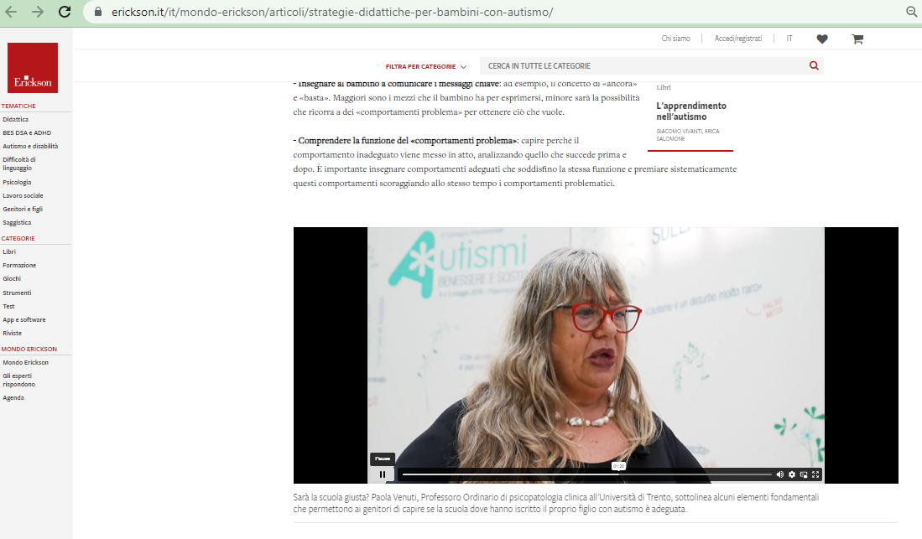
Ragazzo autistico a scuola
«Scambi relazionali con altri compagni. Sviluppa relazioni sociali»
Paola Venuti, Professore Ordinario di psicopatologia clinica all'Università di Trento
https://www.erickson.it/it/mondo-erickson/articoli/strategie-didattiche-per-bambini-con-autismo/

Slide 26
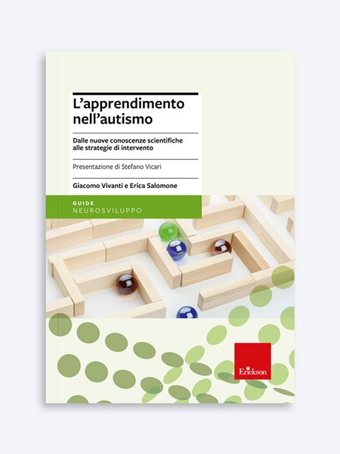
«L’apprendimento nell’autismo» ☺☺☺
Questo libro propone per la prima volta al pubblico italiano una trattazione rigorosa, esaustiva e accessibile a tutti sulle recenti conoscenze scientifiche sull’apprendimento nell’autismo, che nell’ultimo decennio hanno permesso di prendere le distanze da miti e stereotipi, di sviluppare efficaci strumenti di intervento e delineare nuove frontiere di ricerca.
I bambini con autismo non solo possono apprendere, ma spesso sorprendono per le loro capacità fuori dal comune. Tuttavia, le strategie educative convenzionali, quelle che funzionano per i bambini con sviluppo tipico, spesso non risultano efficaci e conducono il bambino, la sua famiglia e i professionisti coinvolti nell’insegnamento verso situazioni frustranti e improduttive.
In questa guida, insegnanti, genitori e tutti coloro che si occupano di bambini con autismo potranno trovare strumenti e indicazioni terapeutiche e educative indispensabili per affrontare al meglio le complesse sfide che l’apprendimento nell’autismo ci pone.
L'apprendimento nell'autismo
Dalle nuove conoscenze scientifiche alle strategie di intervento
GIACOMO VIVANTI, ERICA SALOMONE

Slide 27
Imparare nell’ASD
E ancora: apprendiamo tutte le cose allo stesso modo? Imparare ad allacciarsi le scarpe, imparare a guardare negli occhi il nostro interlocutore, imparare una poesia a memoria, imparare di chi fidarsi e di chi non fidarsi: sono tutte manifestazioni dello stesso processo, o fenomeni diversi l’uno dall’altro? Perché, tra le mille informazioni che ci circondano, solo alcune vengono «selezionate» per essere apprese dal nostro cervello?
Ogni volta che la ricerca ha tentato di individuare dei criteri di definizione e inclusione precisi per descrivere un numero specifico di diversi «autismi», le proposte avanzate si sono scontrate con una combinazione inafferrabile e sfuggente di omogeneità e variabilità nell’espressione dei sintomi che rende labili, e quindi inutili, i confini tra i diversi «autismi».
L’autismo non è di per sé un disturbo dell’apprendimento, tuttavia le caratteristiche descritte sopra, in particolare la minore tendenza a osservare e imitare gli altri e la difficoltà a comprendere la comunicazione e le azioni degli altri, ostacolano enormemente i processi di apprendimento nei bambini con autismo fin dalla prima infanzia. Questo non significa che i bambini con autismo non possano imparare: dobbiamo però insegnare loro in modo speciale.
«L'apprendimento nell'autismo»

Slide 28
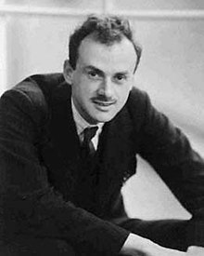
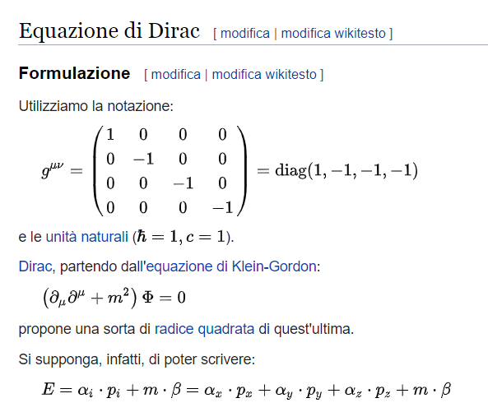
Paul Adrien Maurice Dirac
Paul Dirac, un fisico inglese che secondo molti era affetto da autismo (pur con sintomi molto lievi), un giorno al termine di un suo seminario si rivolse
al suo pubblico chiedendo se ci fossero domande. Qualcuno alzò la mano e disse: «Mi scusi, non credo di aver capito bene l’ultima equazione che ha descritto».
Dirac non disse nulla e dopo lunghi istanti di silenzio il moderatore gli chiese imbarazzato se intendesse rispondere alla domanda. Al che Dirac, sorpreso, disse: «Ma quella non era una domanda, era un commento». Anche in questo caso, per capire il senso della comunicazione bisogna andare al di là
delle parole e interpretare l’intenzione dell’interlocutore. (p.46)
«Questo equilibrio sul vertiginoso percorso tra il genio e la pazzia è impressionante»

Slide 29
Imparare nell’ASD
Ad esempio, una persona dalle spiccate capacità di gestire un grosso quantitativo di infor-mazioni e dalla grande attenzione ai dettagli può compensare le difficoltà a gestire le relazioni interpersonali trovando un lavoro dove le prime sono valorizzate e le seconde sono minimizzate. In altri casi o ambiti, i limiti alla plasticità intra-individuale sono più ridotti ed è necessario un intervento dall’esterno per promuovere lo sviluppo globale della persona.
I computer, anche potentissimi, come quello denominato Deep Blue che ha sconfitto il campione di scacchi Anatoly Karpov, non accedono nemmeno ai livelli infinitamente più semplici dell’essere coscienti che costituiscono la base per la nostra comprensione sociale. Non soltanto Deep Blue non esulterà né proverà emozioni dalla vittoria, ma nemmeno sa realmente di «aver giocato».
La competenza sociale riguarda la capacità di coordinare efficacemente abilità numerose e diverse tra loro, tra cui: la comprensione delle azioni e delle emozioni altrui, l’espressione delle proprie emozioni in modo adeguato al contesto, la capacità di comunicare in modo efficace, la comprensione delle conseguenze sociali delle proprie azioni, il saper utilizzare il giudizio morale per guidare il proprio comportamento.
«L'apprendimento nell'autismo»

Slide 30
Imparare nell’ASD
«Se sto contemporaneamente guardando e ascoltando qualcosa, arriva troppa informazione ai miei occhi e alle mie orecchie nello stesso momento, così a volte tocco qualcos’altro. Questo fa sì che l’informazione [sensoriale] vada in un altro organo di senso, attraverso il tatto, il che dà un po’ di riposo agli occhi e alle orecchie»
Tuttavia, i dati della ricerca suggeriscono che il livello di intelligenza generale, nei bambini con autismo, non sia una proprietà fissa e immutabile del soggetto, ma una caratteristica malleabile, che riflette l’interazione tra vulnerabilità e opportunità geneticamente determinate ed esperienze di apprendimento.
Tuttavia la valutazione di diversi fenomeni, come la scarsa propensione a imitare spontaneamente, le difficoltà nell’attenzione condivisa e le buone capacità nell’ambito della memoria e dell’analisi visiva, pur manifestandosi con livelli di funzionamento molto diversi a seconda dei casi, costituiscono un punto di partenza utile per il lavoro dell’insegnante.
Insegnare richiede tempo e risorse: quando gli allievi sono bambini e bambine con bisogni speciali, le necessità si moltiplicano. Riduzioni di orario, assenza di stabilità nelle figure di insegnamento e loro inadeguata formazione e mancanza di materiali adatti sono tutti fattori esplosivi che minano l’impalcatura dell’apprendimento.
«L'apprendimento nell'autismo»

Slide 31
Imparare nell’ASD
I bambini con autismo possono imparare nuove abilità quando l’insegnamento è messo in atto in un contesto strutturato, ovvero in cui le informazioni sono presentate in modo accessibile anche a chi non capisce il linguaggio verbale e l’ambiente è organizzato in modo da facilitare l’attenzione agli elementi salienti dei compiti di apprendimento e limitare le distrazioni.
Le procedure sempre più sofisticate di rinforzo positivo.
Gli approcci «naturalistici» ed «evolutivi» basati sul gioco e sulla motivazione spontanea del bambino e sulla nozione che l’apprendimento di alcune abilità fondamentali (le cosiddette pivotal skills), come l’attenzione condivisa, possa facilitare l’apprendimento spontaneo di altre abilità (ad esempio, i bambini che imparano a seguire lo sguardo dell’adulto verso un oggetto o evento possono «mappare» nuove parole su nuovi oggetti).
Ad esempio, se invece di dare il biscotto al bambino quando grida glielo diamo quando fa un gesto con la mano, o fa una richiesta verbale (e lo ignoriamo quando grida), il bambino smetterà di gridare, perché quel comportamento non sarà più funzionale al raggiungimento del suo scopo. Questo implica che insieme a far «sparire» i comportamenti indesiderati, l’intervento deve mirare a insegnare comportamenti alternativi, che servano allo stesso fine di quelli problematici ma che siano socialmente accettabili.

Slide 32
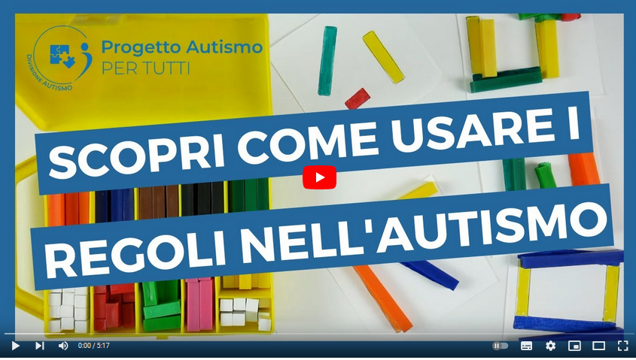
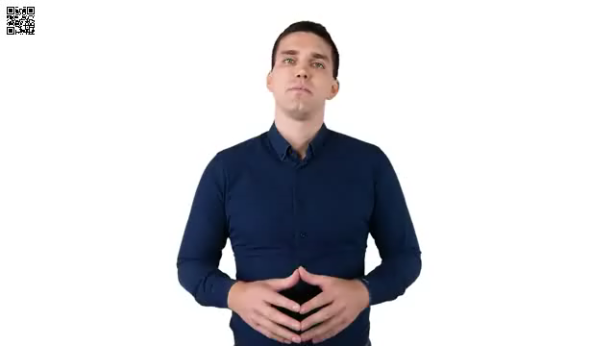
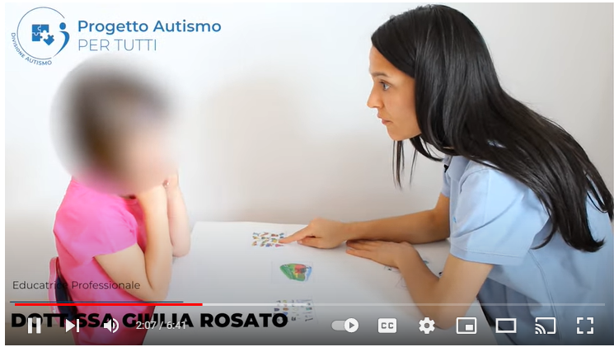
Qualche esercizio particolare
https://www.youtube.com/watch?v=Ek1xo1bjiEU
Progetto Autismo PER TUTTI

Slide 33
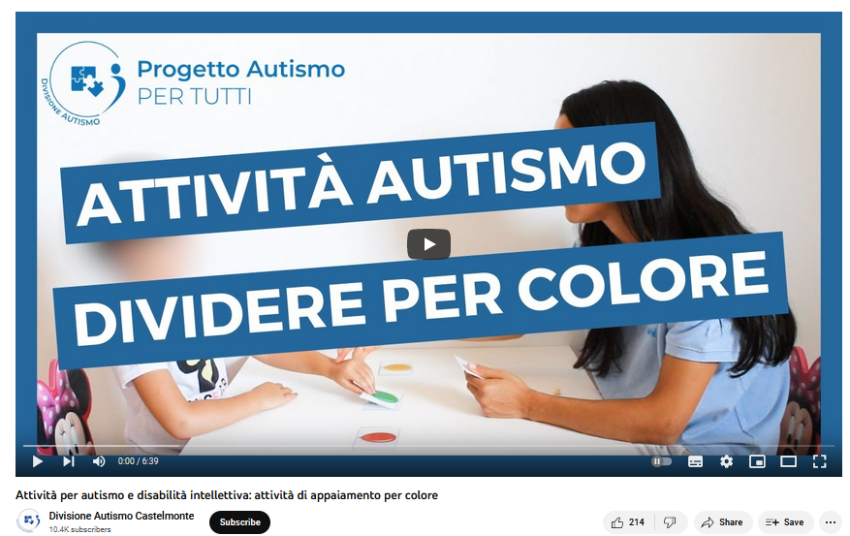
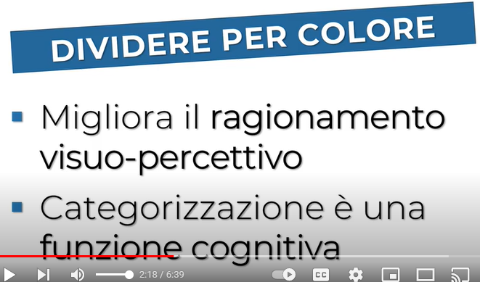
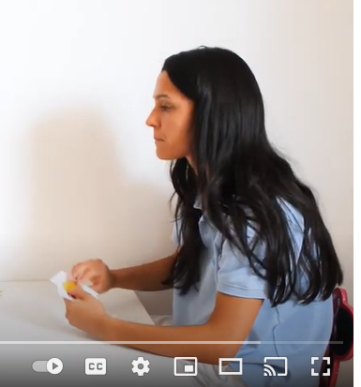
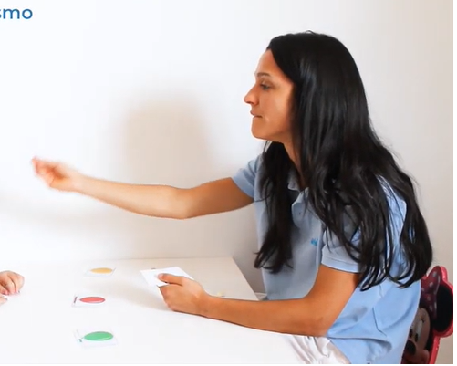
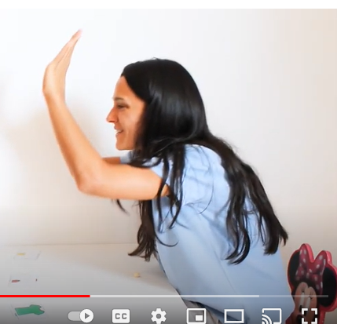
Qualche esercizio particolare
https://www.youtube.com/watch?v=L6T3kgpz2lc

Slide 34
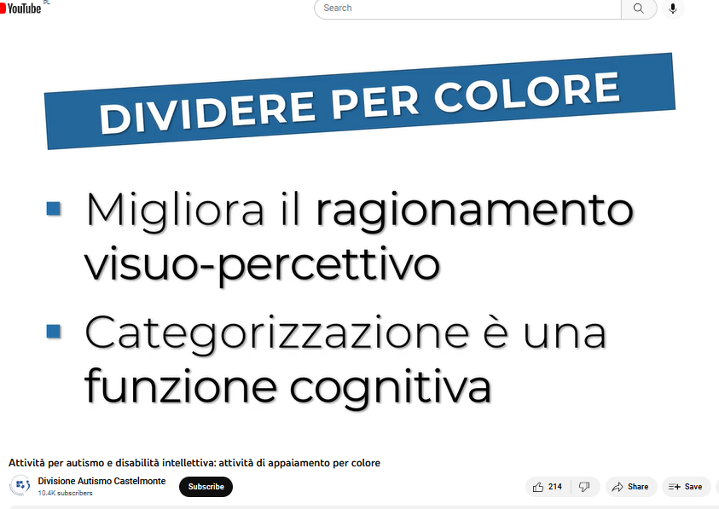
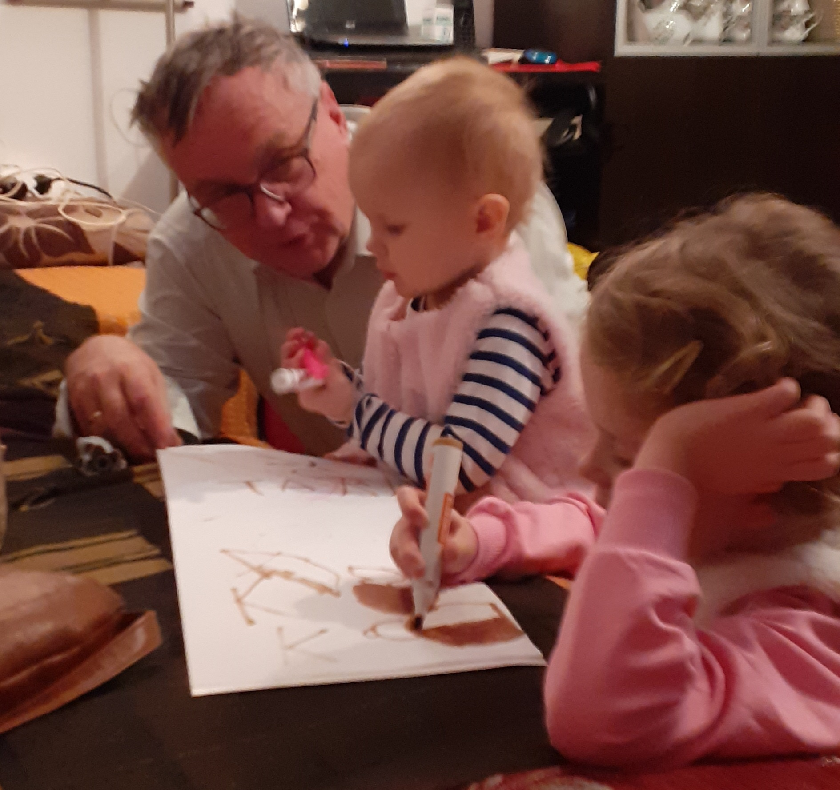
Dividere per colore
Natalia (18 mesi) sa fare perfettamente il verso dell’anatra «qua, qua».
Gioca con una piccola anatra (gialla) quando fa bagno.
In conseguenza, anche il piccolo orsacchiotto in plastica (giallo) è «qua, qua»

Slide 35
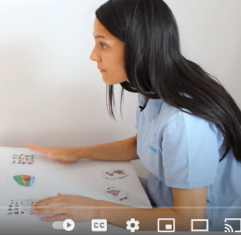
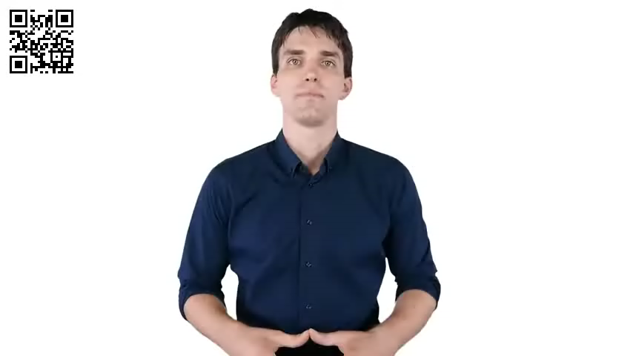
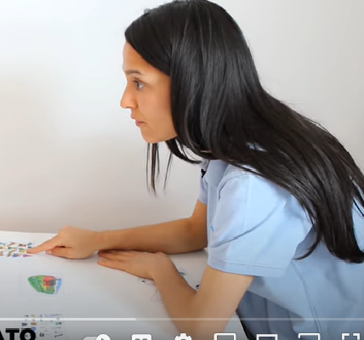
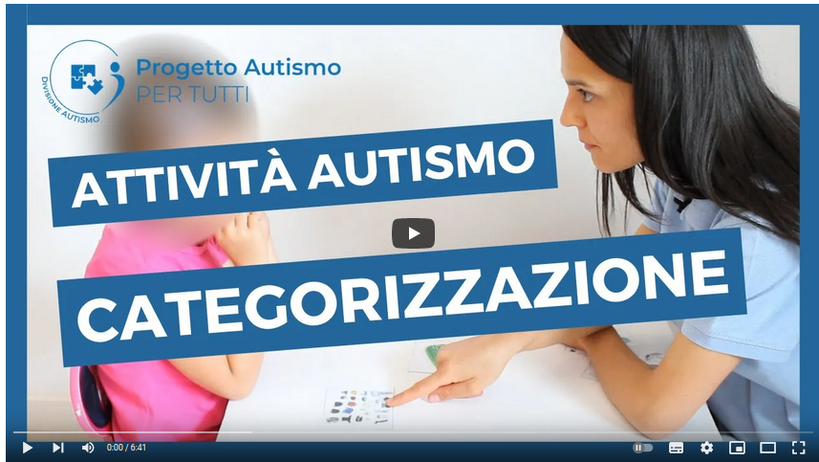
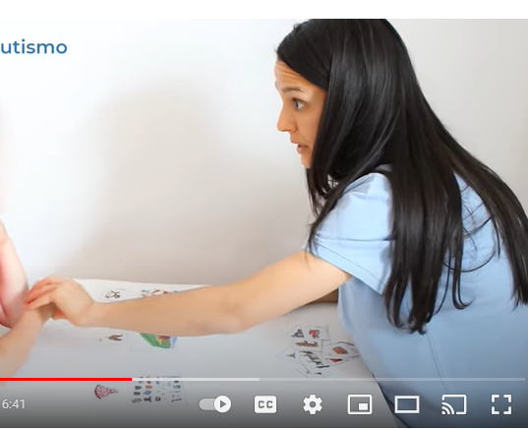
Categorizzazione
Compiti cognitivi molto ben definiti, divisi in tappe semplici, contatto visivo, espressività eccezionale
https://www.youtube.com/watch?v=r7r2Q9mPd1A

Slide 36
Imparare nell’ASD
Ad esempio, anziché insegnare a un bambino a richiedere un biscotto dicendo «biscotto», guardando l’interlocutore e facendo un gesto con la mano, questi tre comportamenti verranno insegnati separatamente. Le sessioni di apprendimento sono articolate secondo una sequenza formata da un antecedente ovvero l’istruzione, coincisa e chiara, fornita dal terapista a cui fa seguito la risposta del bambino, ovvero il comportamento target da un aiuto fisico, gestuale o verbale del terapista.
Alla base di queste procedure ci sono tre idee precise sul modo in cui apprendono i bambini con autismo:
1. essi fanno fatica a elaborare più di uno stimolo alla volta (un fenomeno denominato «stimulus overselectivity»), quindi le istruzioni vanno semplificate al massimo;
2. le lodi e gli incoraggiamenti (rinforzi sociali) non sono uno stimolo gratificante per i bambini con autismo, pertanto sarà necessario utilizzare dei «rinforzi esterni», ad esempio cibo, o un giocattolo desiderato, per motivare il bambino a emettere il comportamento richiesto;
3. quando lo stimolo antecedente è chiaro e quello conseguente è motivante, i bambini con autismo impareranno secondo le leggi che governano l’apprendimento delle persone senza autismo: produrranno nuovi comportamenti quando questi vengono rinforzati e abbandoneranno i comportamenti che vengono scoraggiati.

Slide 37
Propagazione di segnali
Mancano collegamenti con il pattern complessi (rossi qua)

Slide 38
Credits: Wodzislaw Duch

Slide 39
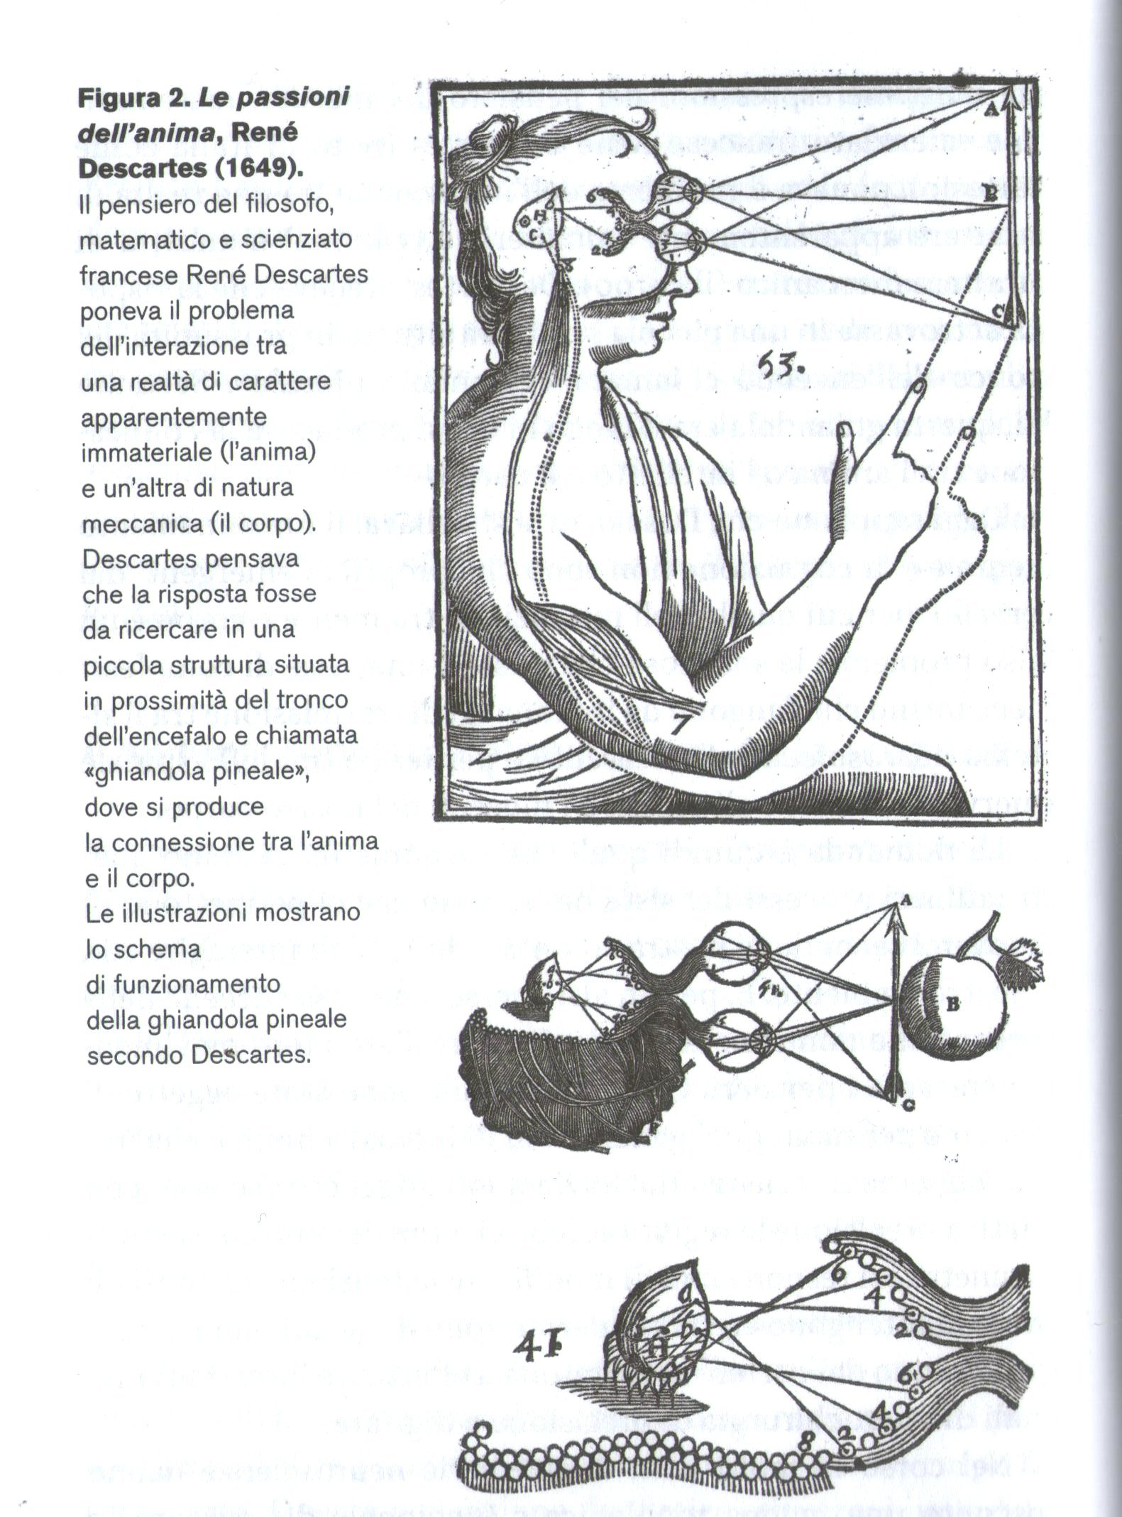
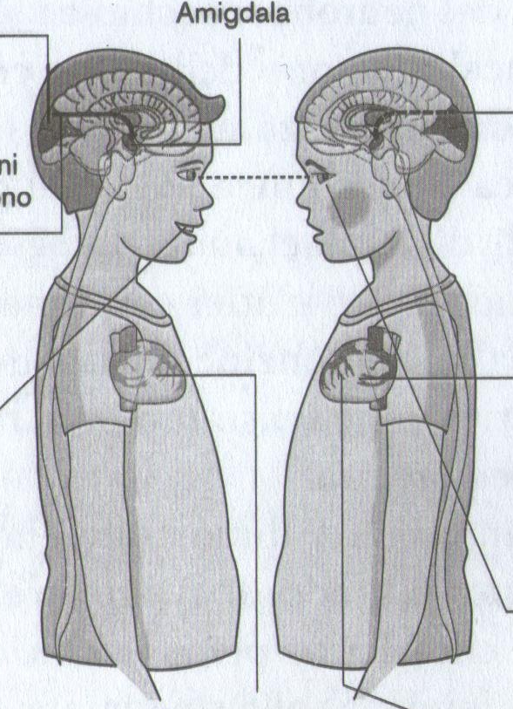
Cartesio (1647)
«Neuroni specchio»

Slide 40
Capire è il primo passo per agire
Credits: Wodzislaw Duch

Slide 41
Handicap e BES
Maria, insegnante di matematica per 42 anni, presso l’istituto «magistrale»
Istituto in totale 1200 studenti, impostavano dell’attività, primo consiglio – insegnante di sostegno presentava il progetto.
- Tutelati dalla legge 104, autonomia della persone, equipe d’insegnanti + neuropsichiatra
- Mezzi/ metodi/ contenuti compensativi, dispensativi
- Metodologia BES: il docente referente, che deve indicare i metodi, ogni insegnanti deve indicare cosa vuole fare
Casi specifici: - un ragazzo sordo (un aiuto facilitatore)
- Handicap molto grave – comunicava solo con i computer
- Medio handicap – il biennio OK, triennio – parabole astrazione,
- Progetti adatti per rendere autonomi, bollettino postale, come ci deve regolare in banca, ecc.
Attestato di frequenza. Ridurre il programma, per linee generali
- Il ragionamento minimo. Piano per questa persona, sulla base cognitive.
«Quando le famiglie hanno capito che basta fare un certificato per avere un carico ridotto… Ma questo non risolvere la situazione, visto che loro vorrebbero lavorare in certi ambienti, per esempio fare infermieri, ma non riescono a passare il test d’ammissione.»
Con troppa protezione non diventano mai adolescenti.

Slide 42
Conclusioni
Le cause (concause) dell’autismo non si conosco in pieno
Si parla delle componente genetica, chimica, famigliare, ambientale etc.
Nella descrizione delle cause bisogna essere «sobri», per evitare di scivolare verso le classificazioni standard (leggi: discriminazioni), visto anche che il numero di casi dichiarati (in USA) cresce in modo quasi esponenziale.
La tendenza di «globalizzazione», cioè di assegnare le «etichette» standard, crea ulteriori problemi: ASD è il dominio di neuro-scienze, della psichiatria o dell’educazione
Visto anche le (diverse) cause sconosciute, non è facile trovare le soluzioni standard.
Di nuovo, sul «mercato» italiano ( i libri, video, sistema scolastico) osserviamo una grande sensibilità al problema ASD: si consiglia di fare ricerca su internet per conto Vostro.

Slide 43
Conclusioni
Senza dubbio, tengono le conclusioni che abbiamo già «esaminato»:
Bisogno della collaborazione del intero istituto/ famiglia/ ambiente (Leonardo Povia, lezione 4/2)
Bisogno di essere creativi/ imprevedibili/ interessanti (Isabella Milani, lezione 3/2)
Bisogno della sensibilità personale dell’insegante (oltre le indicazioni della natura istituzionale anche la nostra, comune assiologia, vedi lezione 10/3)
e in fine, cito i classici della didattica/ pedagogia/ educazione:
Janusz Korczak (Goldszmit) «lavoro dell’insegante è come il mestiere dello scultore, sole che ha come materia la cosa più delicata che esista – le anime delle giovani creature»
Jan Comenius (1667) «che giovani crescano nell’educazione, capacità e pietà»
«Allora la vera pedagogia di Croce è proprio quella implicita» [1]
«Si ripensi al pensiero di Bobbio che ha tenuto ferma una concezione della democrazia assai nitida e avanzata, con precisi corollari pedagogici, impliciti.»
[1] La pedagogia ‘implicita’ di Benedetto Croce, https://www.clementinagily.it/wolf/la-pedagogia-implicita-di-benedetto-croce/
Grazie per la Vs attenzione

Slide 44
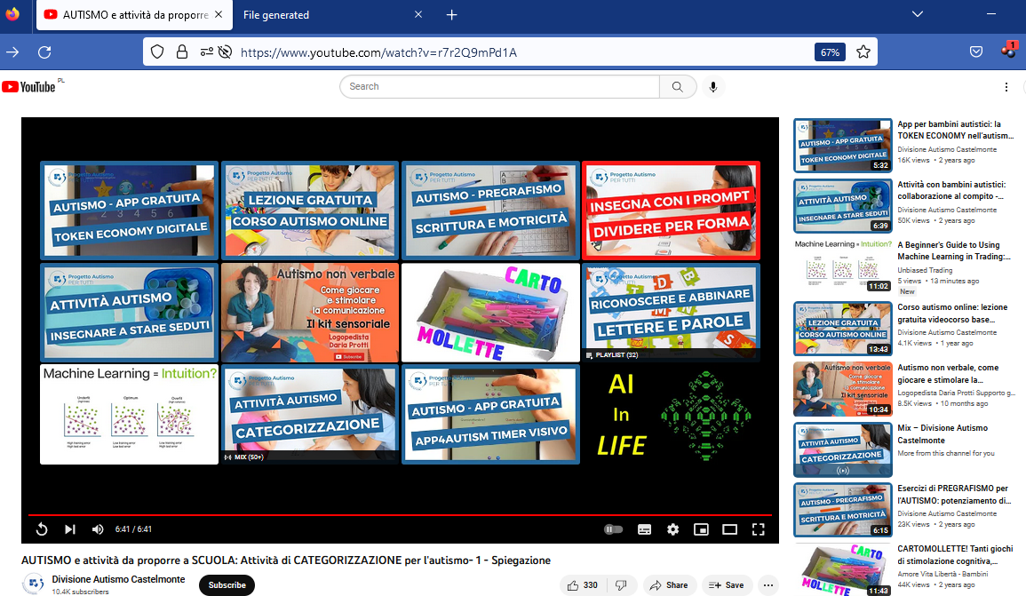
Letteratura in gran parte è stata già citata prima
https://www.scuola.net/news/648/pei-piano-educativo-individualizzato-e-pdp-piano-educativo-personalizzato-a-confronto-le-principali-differenze
https://didatticapersuasiva.com/didattica/effetti-distorsivi-della-valutazione-che-forse-non-conosci
https://didatticapersuasiva.com/sostegno/la-valutazione-degli-alunni-disabili
https://wordwall.net/it-it/community/classe-terza/matematica
Grazie per la Vs attenzione

